Slide 1
midtUf;Fk; tzf;fk;
,uz;lhk; Mz;L
gz;ila ,yf;fpak;(16LCT4)
ehd;fhk; gUtk;

Slide 2
KidtH Nrh.epj;ah>
jkpo;j;Jiw> cjtpg;NguhrphpaH>
ghd; nrf;fH]; kfspH fy;Y}hp>
tpshH iggh]; rhiy>
jQ;rht+H.

Slide 3
myF-3 rpWghzhw;Wg;gil
filnaO ts;sy;fspd; rpwg;G

Slide 4
Kd;Diu
ey;Y}H ej;jj;jdhH vDk; Gytuhy; ,aw;wg;gl;lJ rpWghzhw;Wg;gil vDk; ,e;E}y;. ,J 269 mbfshy; MdJ. Xa;khehl;L kd;ddhd ey;ypaf;Nfhld; vd;gtidj; jiytdhff; nfhz;L vOjg;gl;l ,e;E}y;> mk;kd;ddplk; ghpR ngw;w rpWghzd; xUd; jhd; topapw; fz;l ,d;ndhU ghzid mtdplk; topgLj;Jtjhf mike;Js;sJ.

Slide 5
filnaO ts;sy;fs;
rpWghzhw;Wg;gilapd; MrphpaH VO ts;sy;fs; gw;wpAk; mtHfspd; nfhilklr; nray;fs; gw;wpAk; $wpAs;shH. Nfhilklr; nray;fs; vd;why;> gFj;jwpahJ klikNahL nfhilaspj;j nray;fs; vd;W $wyhk;. ,j;jifa nray;fNs mt;ts;sy;fSf;Fr; rpwg;igr; NrHj;jd vd;gJk; cz;ikahFk;.

Slide 6
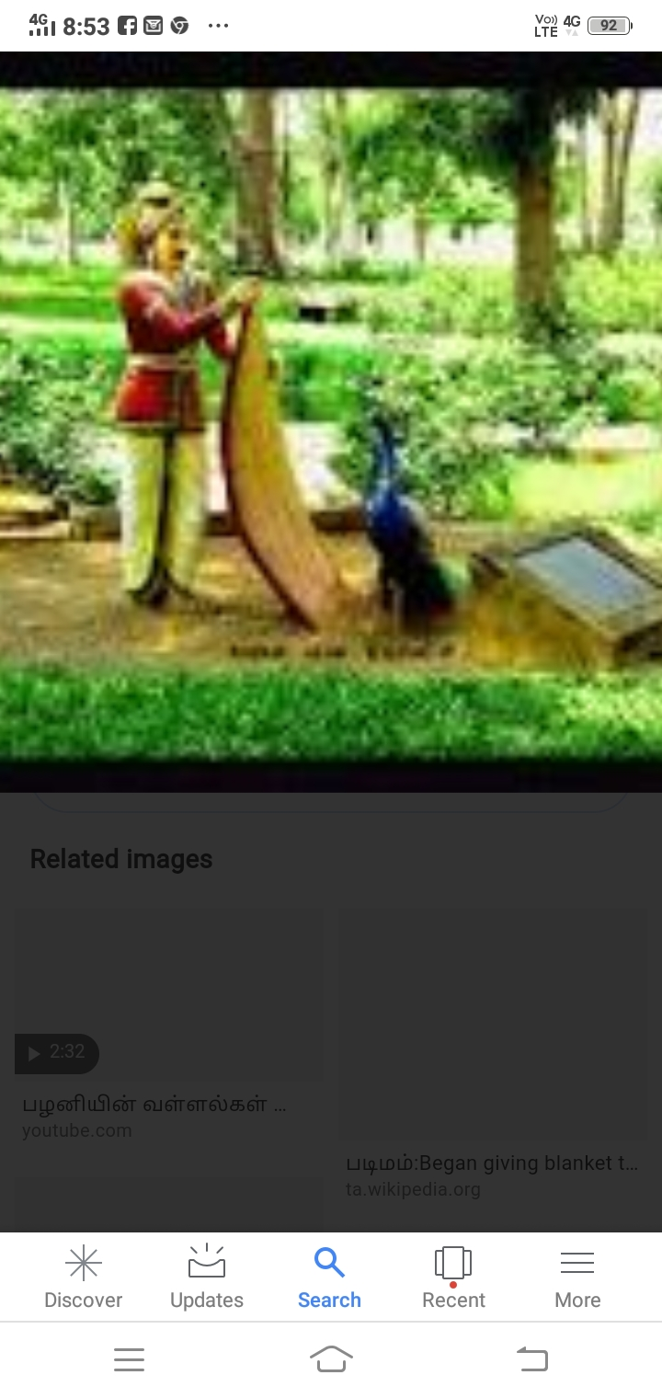
Ngfd;
வானம் வாய்த்த வளமலைக் கவாஅன்
கான மஞ்ஞைக்குக் கலிங்கம் நல்கிய
அருந்திறல் அணங்கின் ஆவியர் பெருமகன்
பெருங்கல் நாடன் பேகனும் (84 - 87)
பேகன் வாழும் இடத்தில் பருவமழை தவறாது பெய்யும்.
அதனால் வன்மை மிகுந்த மலைப் பக்கத்துக் காட்டில் மயில்கள் சுற்றிக் கொண்டு திரியும்.
அந்த மயில் மழைக் காலத்தில் குளிரால் வாடியது. அதைக் கண்டு வருந்தி தன் போர்வையைக் கொண்டு மயிலுக்குப் போர்த்தியவன். அத்தகைய குணங்களில் வலிமையான இரக்க குணம் கொண்டவன் பேகன் என்றும், வள்ளல் ஆயர் குடியில் தோன்றிய பெருந்தகைமிக்க பேகன் மிகப்பெரிய மலைநாட்டு மன்னனாக விளங்கிய வள்ளல்.

Slide 7
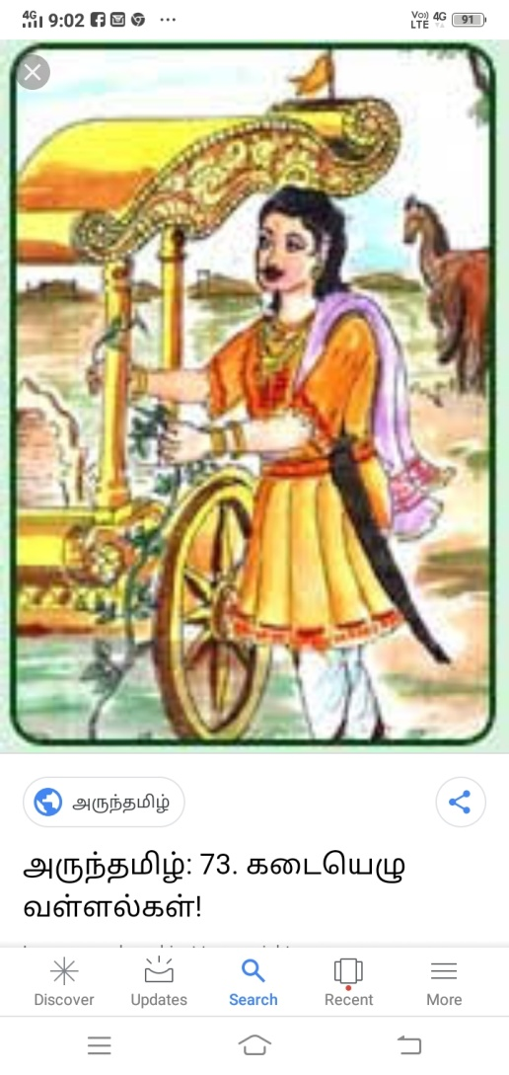
ghhp
நறு வீ உறைக்கும் நாக நெடு வழிச்
சிறு வீ முல்லைக்குப் பெருந்தேர் நல்கிய
பிறங்கு வெள்ளருவி வீழும் சாரல்
பறம்பின் கோமான் பாரியும் (88 - 91).
பலரும் உண்ணும்படியாக தேனை வழங்கக் கூடியது Rரபுன்னை மிக்க நெடிய வழியின் கண்ணே தன்னுடைய தேரினைத் தடுத்து நின்ற முல்லைக் கொடி அதனை விரும்பியதாக் கருதி, தன்னுடைய மிகப்பெரிய தேரினை முல்லைக் கொடிக்கு அளித்தவன்.
அருவிகள் அளப்பரிந்து துள்ளும் பறம்பு மலைக்கு அரசனாக விளங்கியவன் பாரி என்னும் அந்த வள்ளல்.

Slide 8
fhhp
வால் உளைப் புரவியொடு வையகம் மருள
ஈர நல் மொழி இரவலர்க்கு ஈந்த
அழல் திகழ்ந்து இமைக்கும் அஞ்சுவரு நெடு வேல்
கழல் தொடித் தடக் கை காரியும் (92 - 95).
மணிகளையும், தலையாட்டத்தையும் கொண்டது குதிரை. அத்தகைய குதிரையுடன் தன்னுடைய நாட்டையும், மிகவும் இரக்கம் கொண்ட வார்த்தைகளையும், கேட்போர்கள் ஆச்சர்யம் கொள்ளும்படி இரவலர்கள் கேட்டபோது கொடுத்த வேலையும், கொடியினைக் கொண்ட கையையும் கொண்டவன் காரி என்ற வள்ளல்

Slide 9
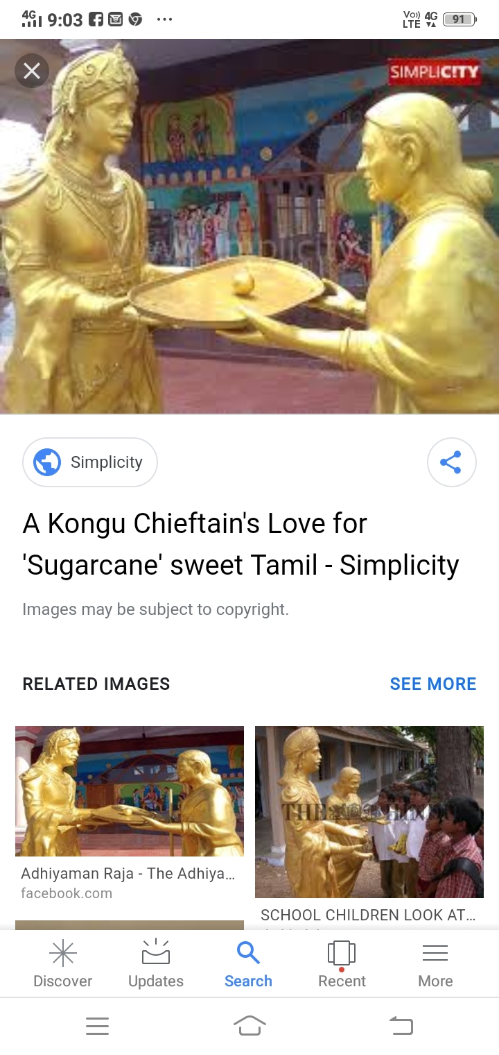
mjpakhd;
கமழ்பூஞ் சாரல் கவினிய நெல்லி
அமிழ்து விளை தீம் கனி ஔவைக்கு ஈந்த
உரவுச் சினம் கனலும் ஒளி திகழ் நெடுவேல்
அரவக்கடல் தானை அதிகனும் (100 - 103)
மிகப்பெரிய மலையின் சாரலில் போய் நின்று அழகு மிகுந்த நெல்லிக் கனியின் அமுதக் தன்மையுடையது. அந்தக் கனி தனக்குக் கிடைத்த போது அதனைத்தான் உண்டால் உடலுக்கு நன்மை தரும்.
அப்படிப்பட்ட கனியைத் தான் உண்ணாமல் ஒளவைப் பாட்டிக்குக் கொடுத்தவனும், கொற்றவையின் கோபம் கொண்ட ஒளியையும், கடலைப் போல சப்தம் கொண்ட படையையும் கொண்டவன் அதியமான் என்ற வள்ளல்

Slide 10
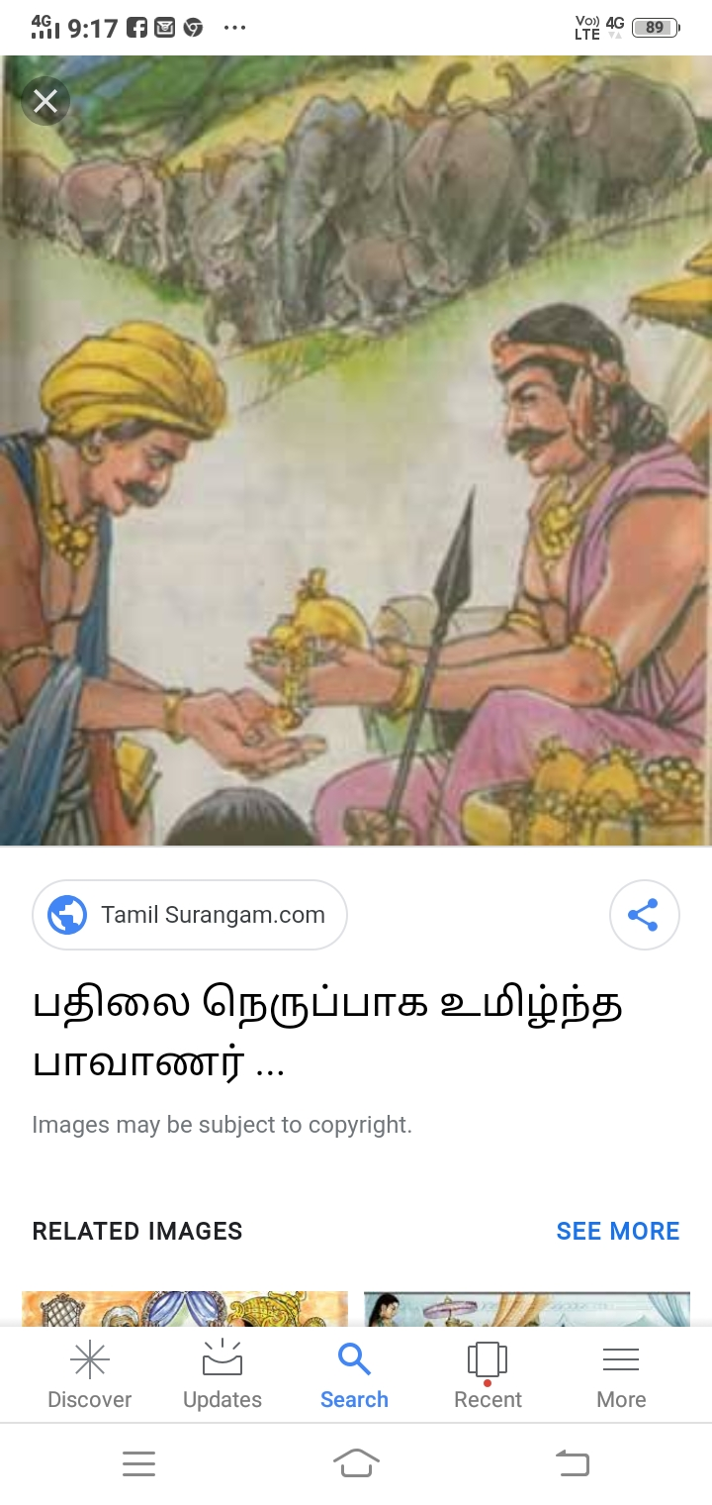
es;sp
நட்டோர் உவப்ப நடைப் பரிகாரம்
முட்டாது கொடுத்த முனை விளங்கு தடக்கை
துளி மழை பொழியும் வளி துஞ்சு நெடுங்கோட்டு
நளி மலை நாடன் நள்ளியும் (104 - 107).
தன் மனதில் உள்ளதை மறைக்காமல் மற்றவர்களிடம் கூறக்கூடியவன். தன்னை நாடி வந்தவர்கள் மனமகிழ வேண்டும் என்று செயல்பட கூடியவன். பிறரின் இல்லறத்திற்கு தேவையானவற்றைக் குறிப்பறிந்து மற்றவர்களுக்கு வழங்கியவன்.
மழை வளமிக்க நெடிய கோடுகளையுடைய மலை காட்டையுடையவனும், போர் செய்வதில் வல்லமை மிக்கவனுமாக, போர்த் தொழிலில் சிறந்தவன் நள்ளி என்னும் வள்ளல்.

Slide 11
Ma;
நீல நாகம் நல்கிய கலிங்கம்
ஆல் அமர் செல்வற்கு அமர்ந்தனன் கொடுத்த
சாவம் தாங்கிய சாந்து புலர் திணி தோள்
ஆர்வ நன் மொழி ஆயும் (96 - 99).
ஒளிமிகுந்த நீலமணியினையும், நாகங்கள் கொடுத்த கலிங்கத்தையும், விருப்பத்துடன் ஆல மரத்தின் அடியிலிருந்து இறைவனுக்குக் கொடுத்தவனும், வில்லேந்திய சந்தனம் பூசப்பட்ட அழகிய தோள்களைக் கொண்டவனும் ஆர்வம் மிகுந்த மொழிகளைப் பேசக் கூடியவனுமாக விளங்கக் கூடியவன் ஆய் என்னும் வள்ளல்.

Slide 12
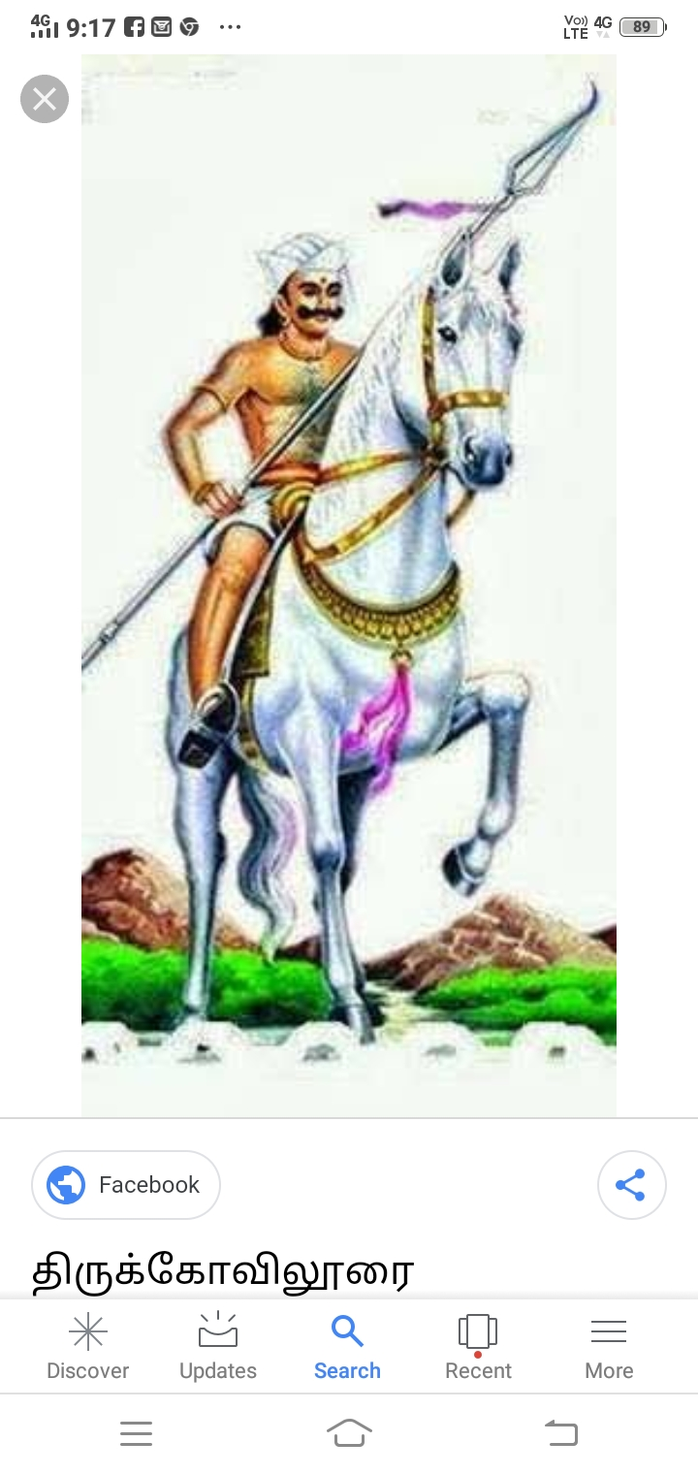
Xhp
நறும் போது கஞலிய நாகு முதிர் நாகத்து
குறும் பொறை நல் நாடு கோடியர்க்கு ஈந்த
காரிக் குதிரைக் காரியொடு மலைந்த
ஓரிக் குதிரை ஓரியும் (108 - 111).
செறிவு மிக்க கொம்புகளில் நறுமணம் கமழும் பூக்கள் மிக்க அரபுன்னைகளையும், குறும் பொறைகளைக் கொண்ட நல்ல நாடுகளைக் கடத்தர்களுக்கு வழங்கியவன்.
காரி என்னும் குதிரையை உடையவன் காரி என்பவன். அவனுடன் போர் செய்தவன் ஓரி என்னும் குதிரையை உடையவன் ஓரி என்னும் வள்ளல்.

